Slide 1
亞洲大學 資訊工程學系 『程式設計(二)』 專題導向學習期末報告 (桌上冰球)

Slide 2
小組成員
103021013黃致鈞
103021112黃意中

Slide 3
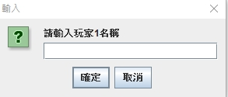
執行程式 遊戲開始
跳出輸入玩家名稱
名子隨意輸入
44及55

Slide 4
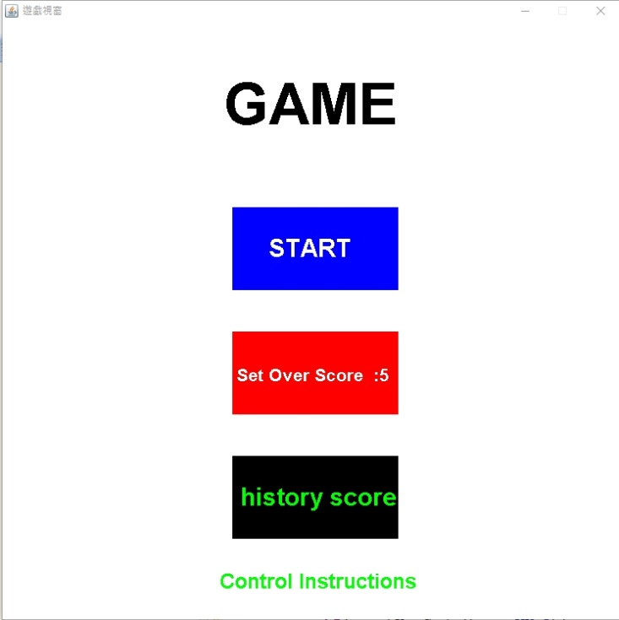
進入遊戲主菜單 有3個功能鍵 分別是 開始，歷史遊戲分數紀錄，遊戲控制說明以及一個調整遊戲結束分數的欄位

Slide 5
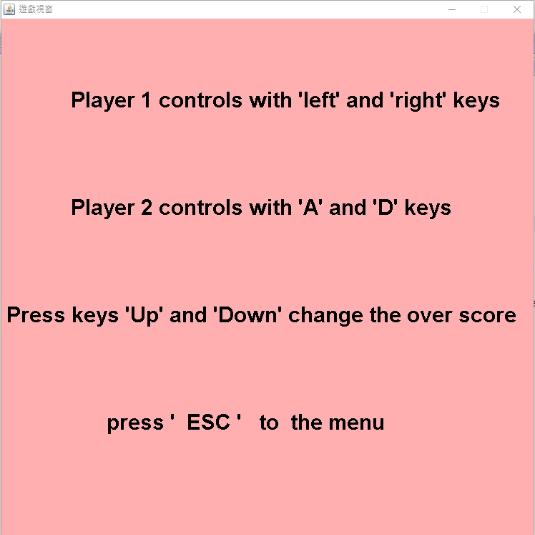
最下方(CONTROL INSTRUCTIONS)按鍵為遊戲控制說明，按下後如上圖 說明玩家1及玩家2控制鍵、主頁面按上下鍵調整遊戲結束分數以及跳出回到主頁面

Slide 6
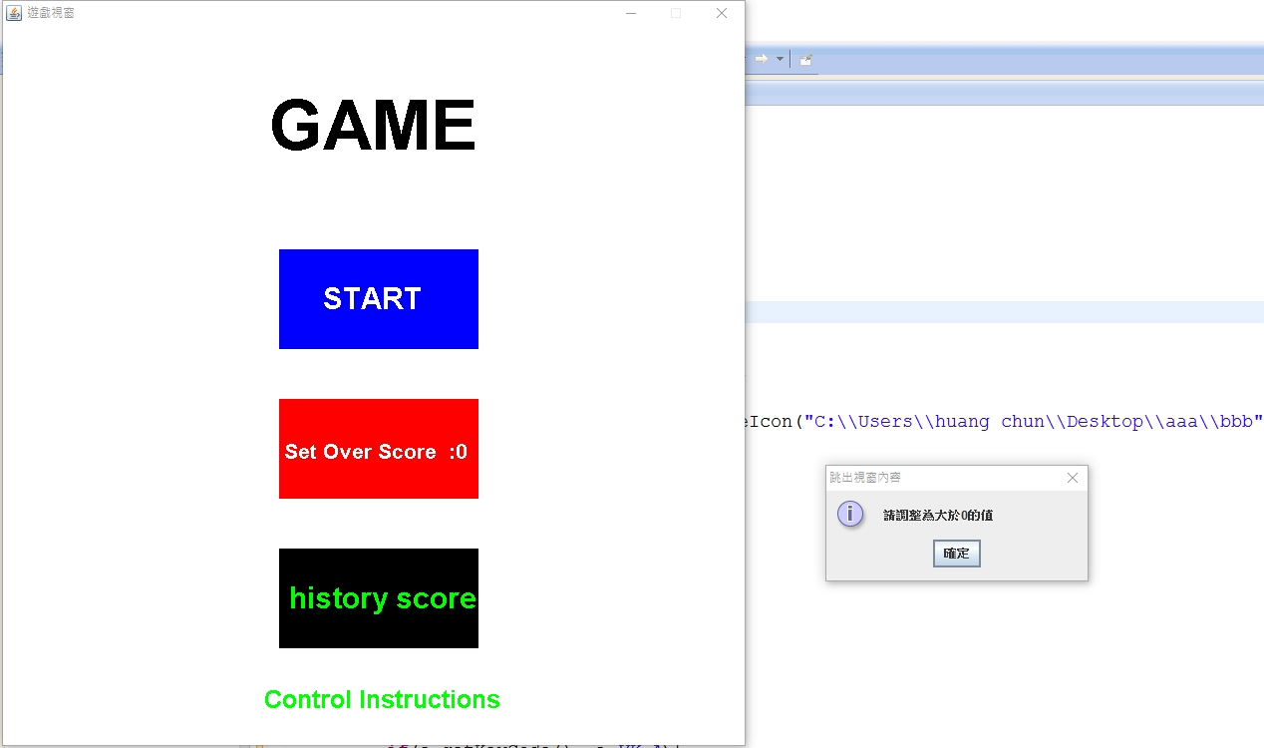
按鍵盤上下調整遊戲結束的分數，分數沒有上限，下限為0，若低於0跳出錯誤小視窗提示分數不能低於1

Slide 7
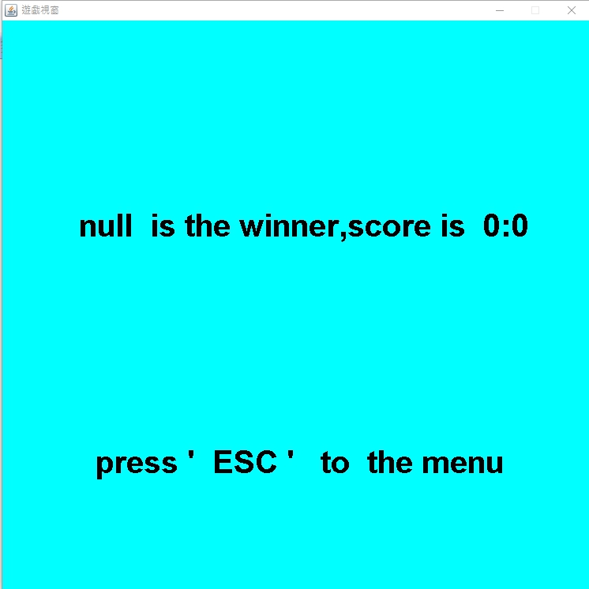
歷史遊戲紀錄記分板在尚未遊戲前是空值

Slide 8

回到主頁面

Slide 9
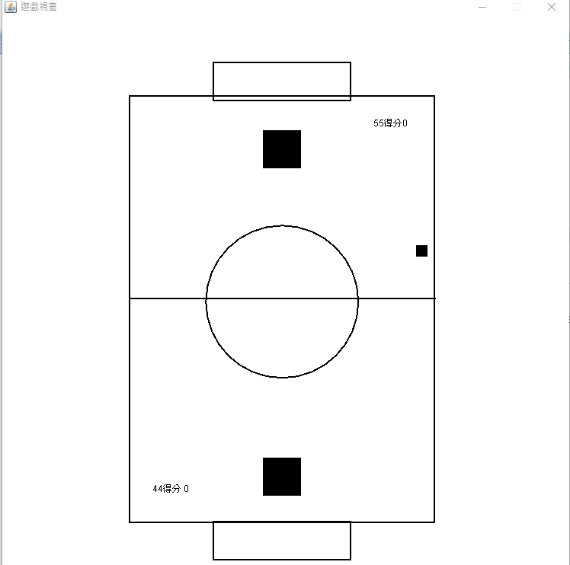
按下開始鍵(START)後遊戲開始，右上角及左下角標示玩家名稱及玩家現在分數

Slide 10
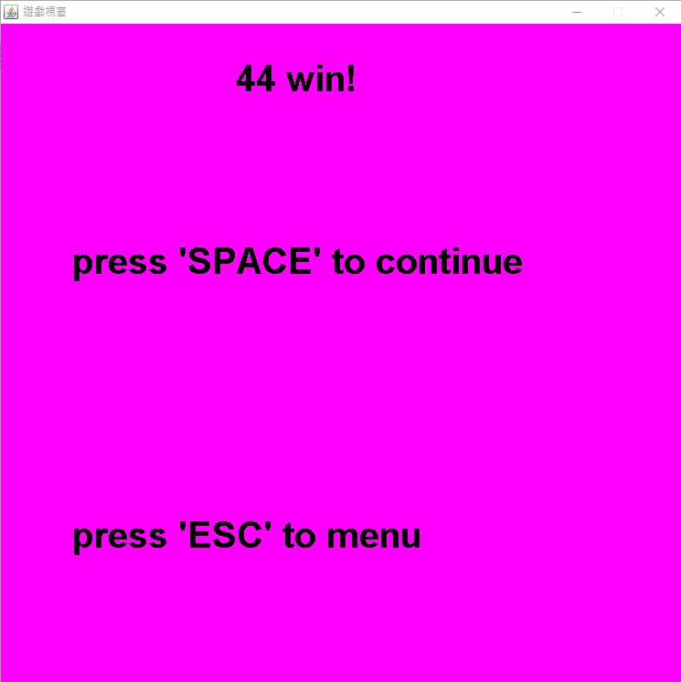
44達到遊戲結束分數時獲勝，並跳出畫面，按空白鍵繼續遊戲或者按ESC回到主選單

Slide 11
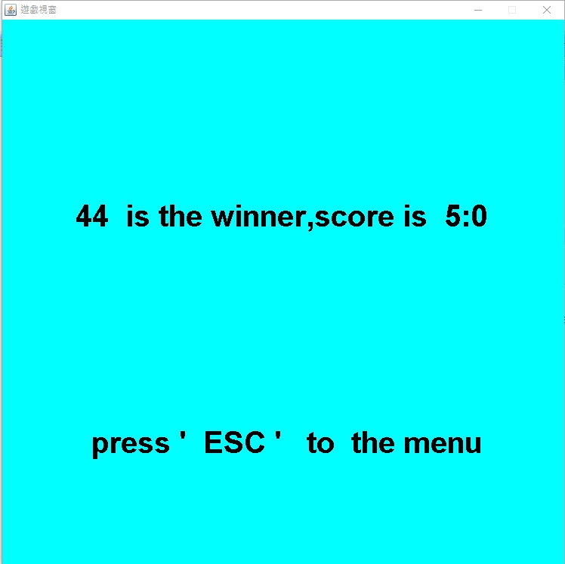
回到主選單後點選遊戲歷史分數紀錄 紀錄為 玩家44獲勝，分數比數為5:0 按ESC鍵跳回主頁面。

Slide 12
以上為遊戲功能。
感謝觀看

